Slide 1

Совет Экономической Взаимопомощи
Выполнила:

Slide 2


Slide 3
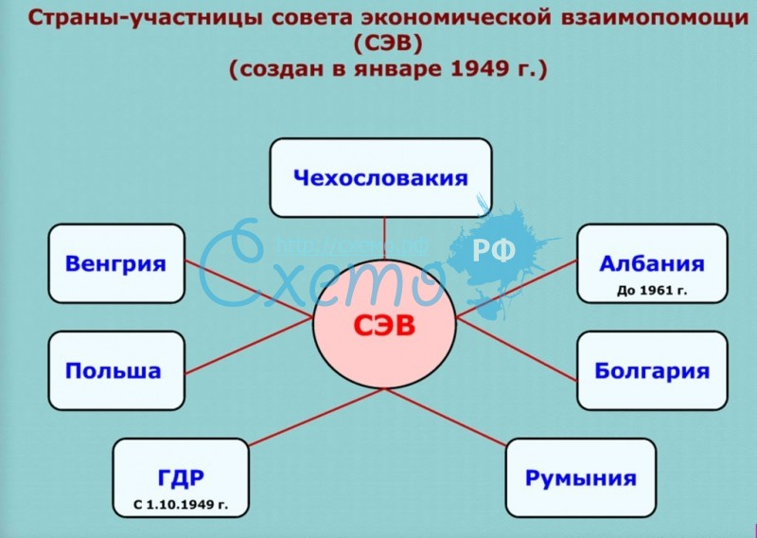

Slide 4
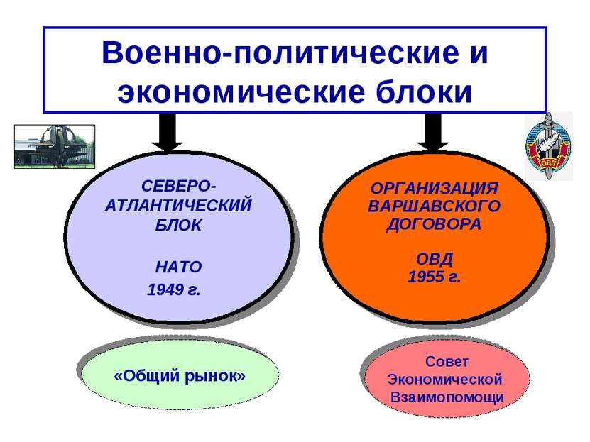

Slide 5
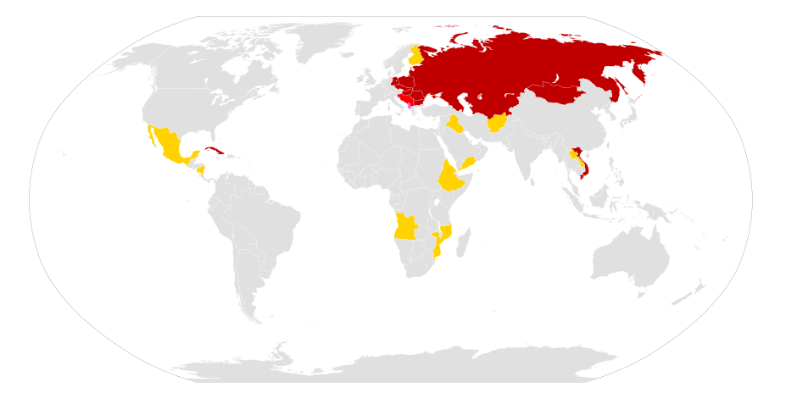
Красный-члены СЭВ
Розовый-члены СЭВ фактически вышедшие из Совета (Албания)
Желтый- наблюдатели

Slide 6
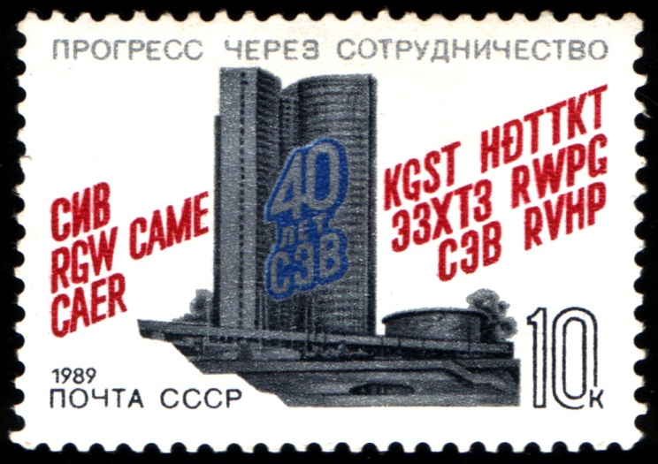



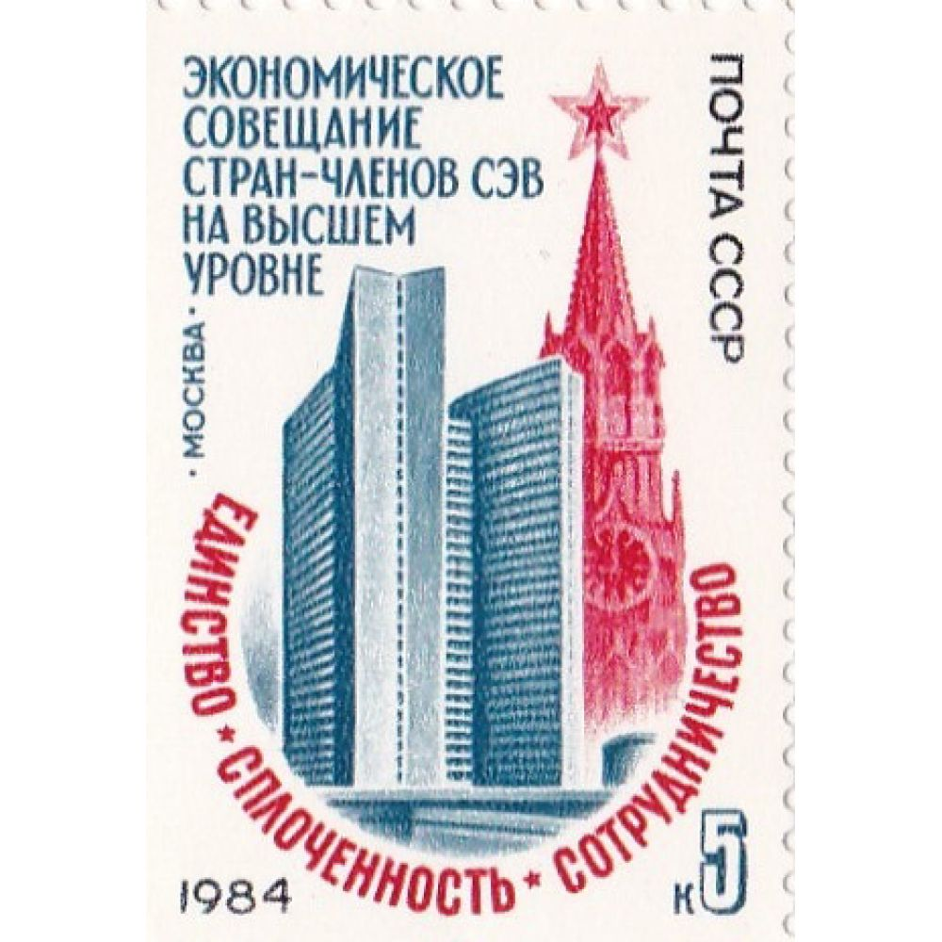
Почтовые марки, посвященные созданию СЭВ

Slide 7
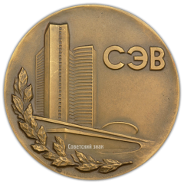
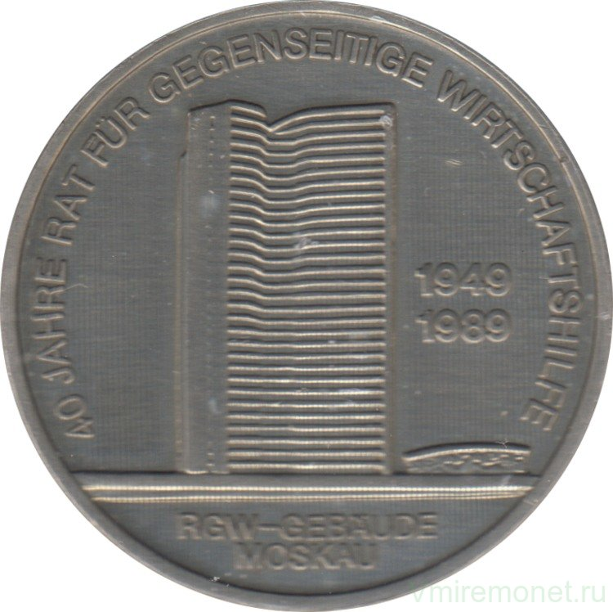
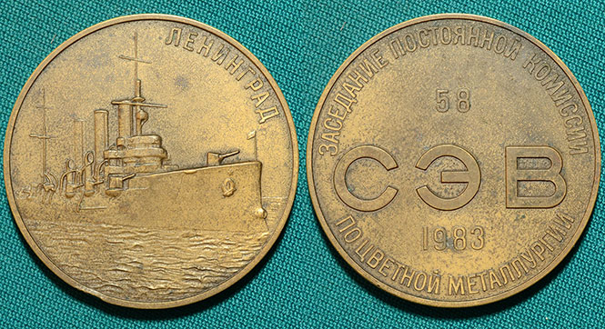
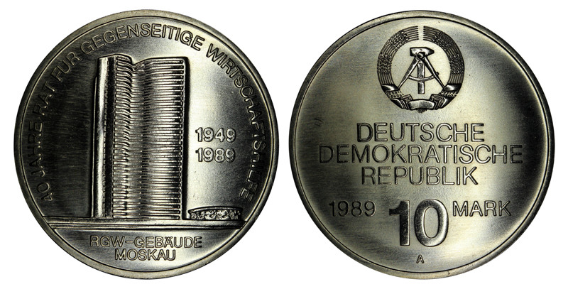
Монеты

Slide 8
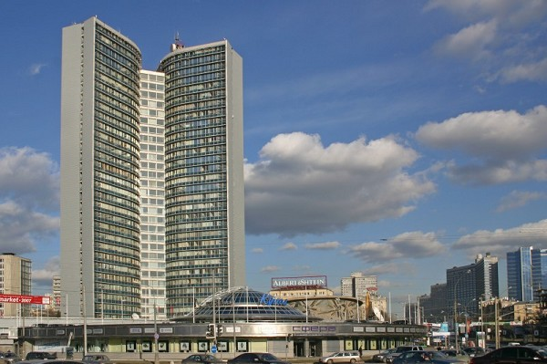
Штаб-квартира СЭВ в Москве

Slide 9
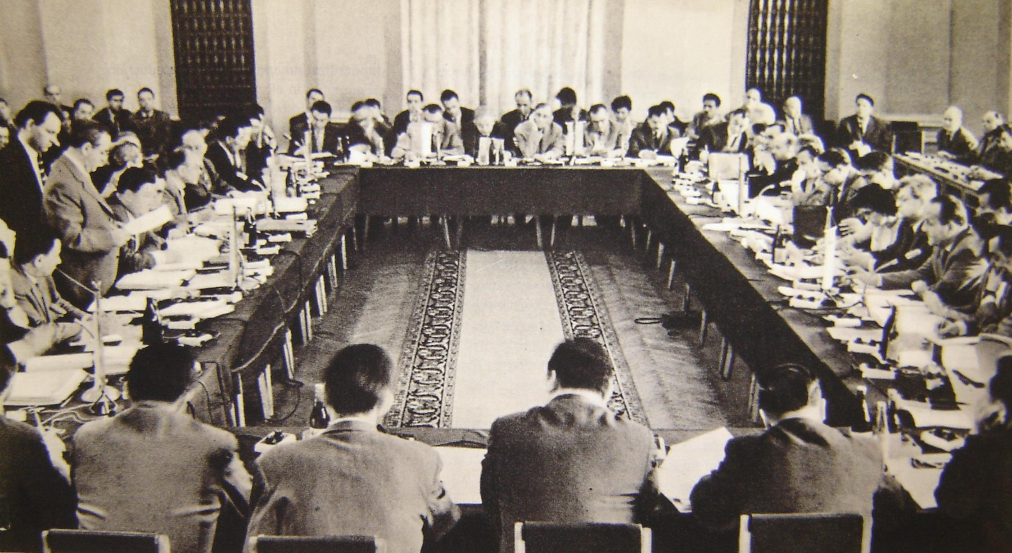
Заседания СЭВ

Slide 10
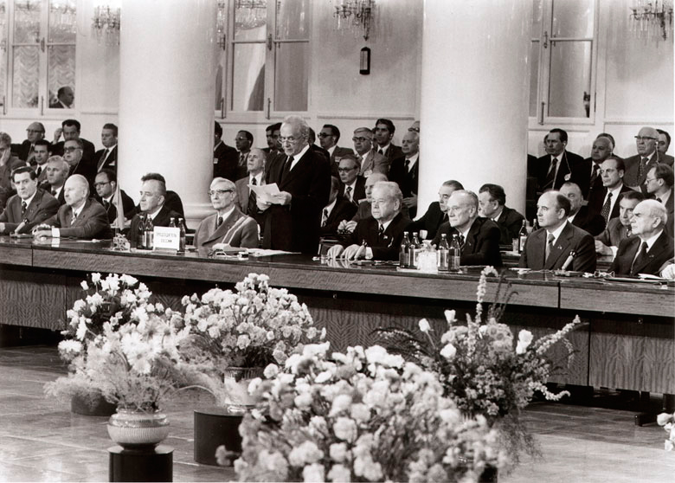

Slide 11


Slide 12
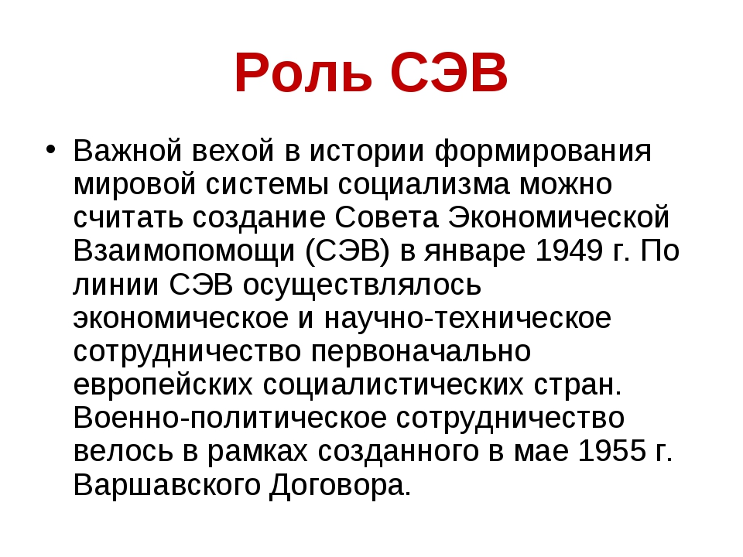

Slide 13
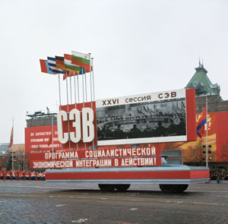

Slide 14
Спасибо за внимание!

